Slide 1
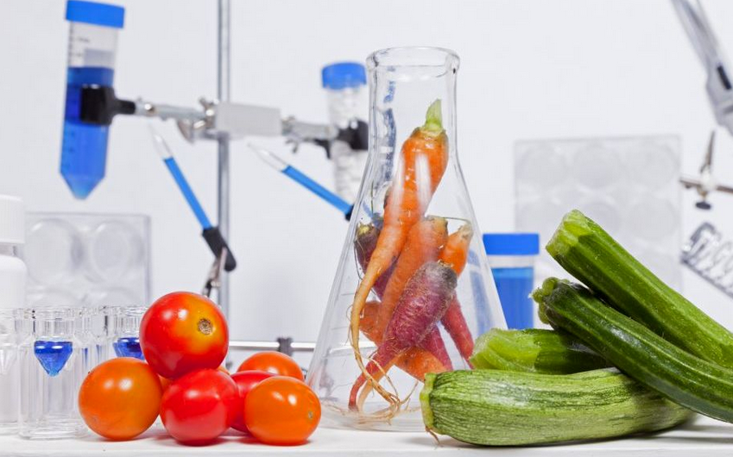
Stručni kratki studij
Osiguravanje kvalitete u poljoprivrednoj proizvodnji
OPASNOSTI
U HRANI
dr. sc. Matea Habuš
Veleučilište u Križevcima
Križevci, travanj, 2026.

Slide 2
Insekti
Antibiotici
Plastika
Pesticidi
Bakterije
Virusi
Paraziti
Teški metali
F
K
B
FIZIKALNE OPASNOSTI
KEMIJSKE OPASNOSTI
Dijelovi opreme
Dlake
Alergeni
Itd.
Toksini
Kontaminanti
BIOLOŠKE OPASNOSTI

Slide 3
1
BIOLOŠKE OPASNOSTI
Najzahtjevnija kontrola subjekta u poslovanju hranom.
ZAŠTO?

Slide 4
KAKO DOLAZI DO
KONTAMINACIJE HRANE?
PRIMARNO ONEČIŠĆENA HRANA
SEKUNDARNO ONEČIŠĆENO
VOĆE I POVRĆE
LJUDSKI FAKTOR
- Zagađena sirovina
- Neispravna obrada
Bolesni čovjek, kliconoša
Zdrav čovjek - kriva manipulacija
SEKUNDARNO ONEČIŠĆENA HRANA
RADNA POVRŠINA
- Prerada i obrada (klaonice, mesnice, kuhinje)
- Izmet

Slide 5
hranjivi sastojci – kvarenje
Mikroorganizme koji utječu na zdravlje čovjeka dijelimo na:
MO UZROČNICI KVARENJA
-organoleptički - promjene izgleda, teksture, okusa i mirisa
-bakterije roda Pseudomonas, Bacillus, Streptococcus, te plijesni Mucor, Penicillium, Aspergillus i kvasci npr. Saccharomyces
-problemi nastaju u bilo kojoj fazi proizvodnje i distribucije, uslijed neadekvatnih uvjeta manipulacije ili skladištenja
PATOGENI MO
MO INDIKATORI
Infekcije, intoksikacije, oboljenja, smrt
- Salmonella, Shigella, patogeni sojevi Escherichie, Listeria, Clostridium, Staphylococcus, Bacillus, itd.
- iznad određene granice - mogućnost nehigijenskog rukovanja namirnicom
- najčešće se ispituju koliformi (Escherichia coli) i ukupni broj Enterobacteriaceae
- HACCP !

Slide 6
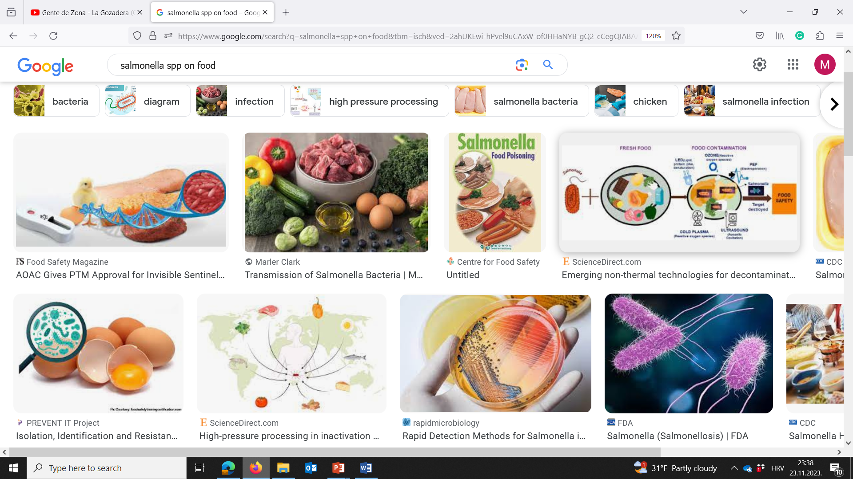
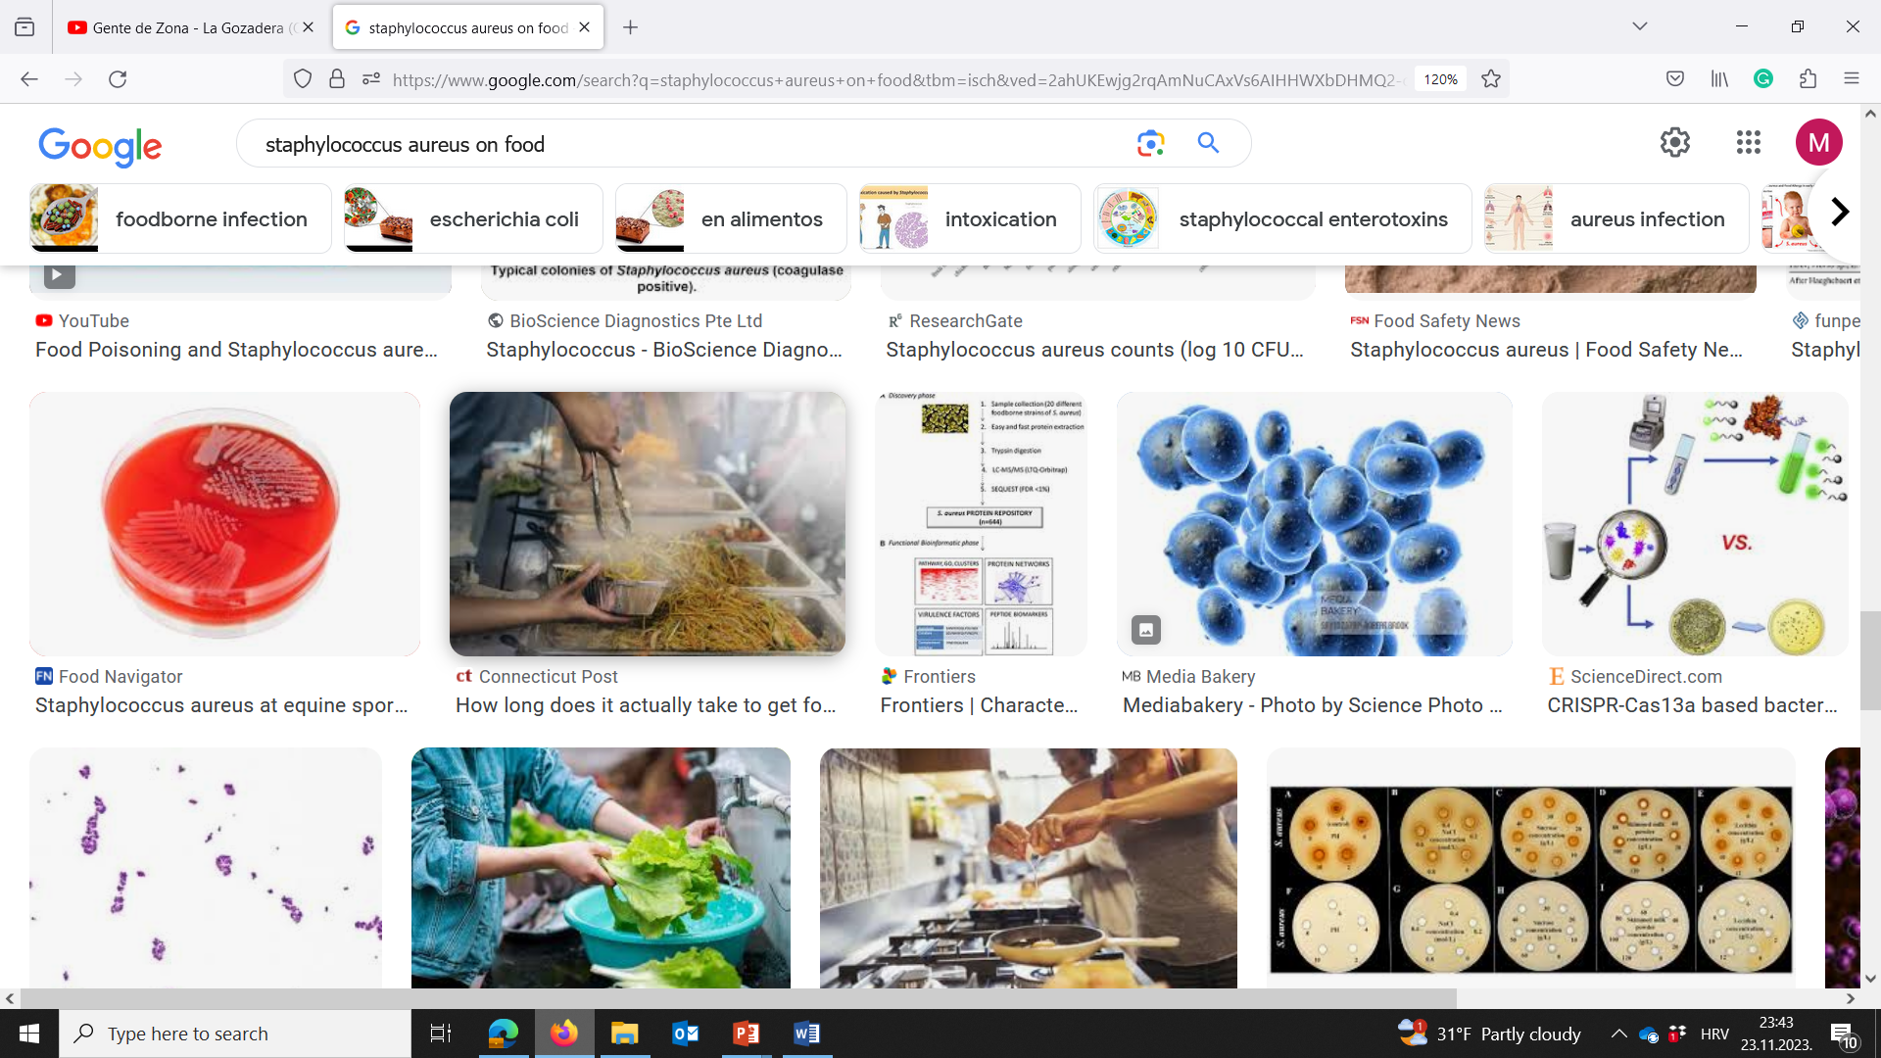
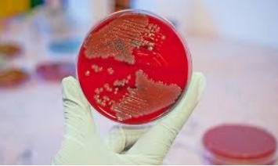
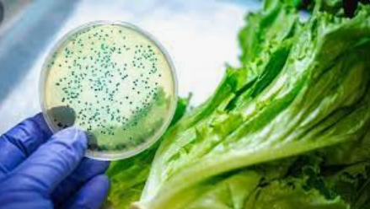
TROVANJA HRANOM
PATOGENE BAKTERIJE
TOKSINI
01
02
INFEKCIJA
INTOKSIKACIJA
HOĆE LI DOĆI DO TROVANJA?
Ovisi o:
Salmonella spp.
Staphylococcus aureus
HRANA
T, t, ϕ
Campylobacter spp.
Escherichia coli
BROJ MO
Listeria monocytogenes, Bacillus cereus, Yersinia enterocolitica, Aeromonas hydrophila, Plesiomonas shigelloides, Bacillus subtilis, Vibrio spp., Brucella, Clostridium perfringens tip A, Clostridium botulinum, Shigella spp., Yersinia enterocolitica, Yersinia pseudotuberculosis, Enterobacter sakazakii, Vibrio cholerae, Vibrio parahaemolyticus, Enterobacter szakazaki
VRSTA MO
-mlijeko, meso, školjkaši, jaja, itd.
-pogodni za rast MO
-više konc.
-patogen

Slide 7
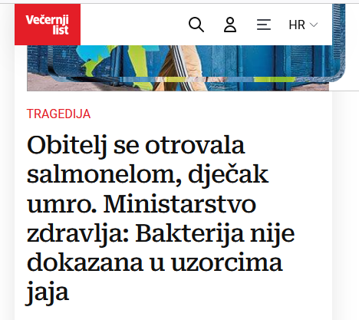
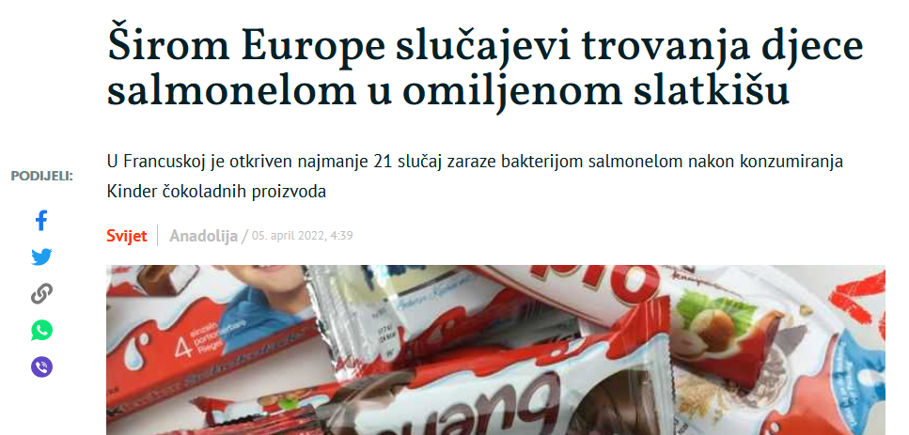
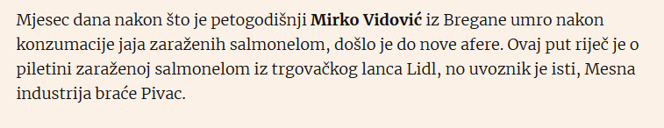
Primjeri
1. Uzročnik: Salmonella spp.
Krema od svježih jaja
Dekoracija
-sobna temperatura
Iz stolice izolirana Salmonella
Konzumacija sljedeći dan
Pojava simptoma

Slide 8
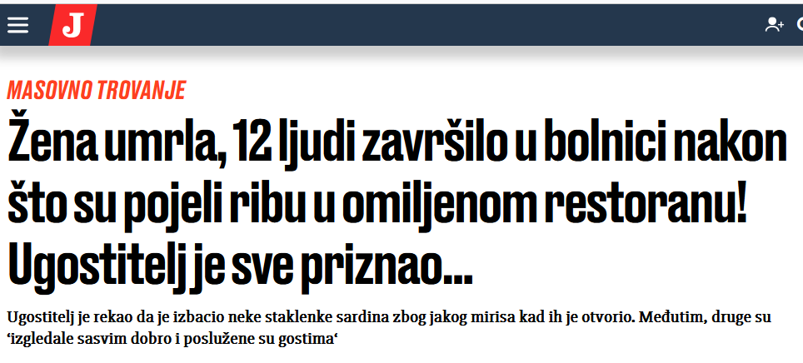
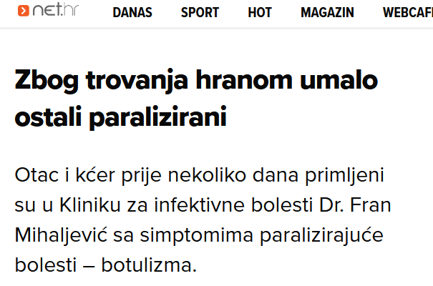
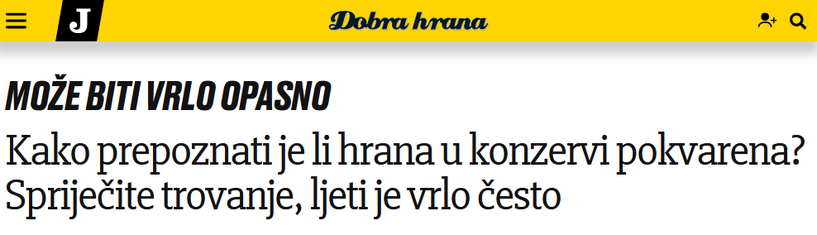
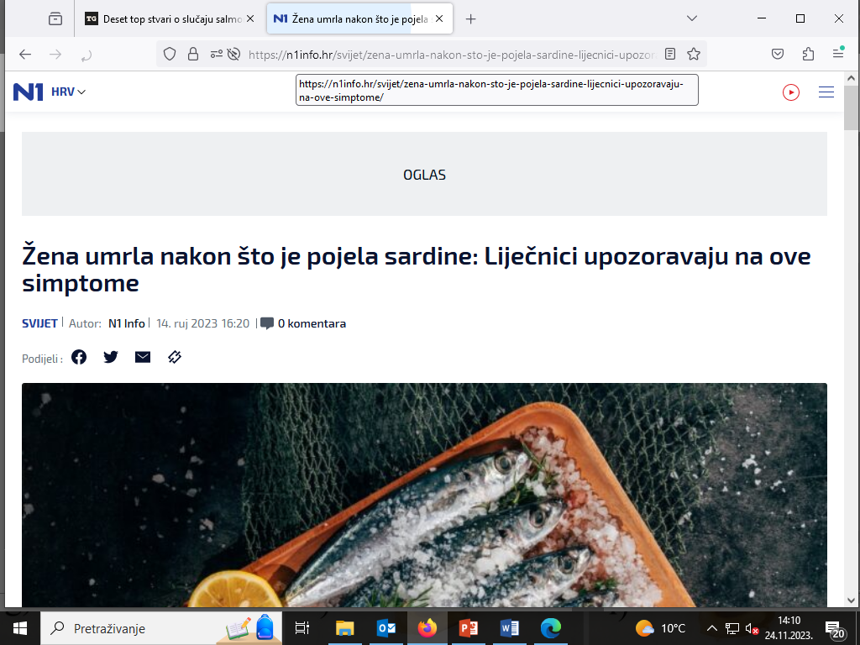
Primjeri
2. Uzročnik: Clostridium botulinum
TOKSIN
Botulizam – najčešće konzumacija kobasica i šunke (pršuta) proizvedenih u domaćinstvu,
-konzervirana hrana
Konzerve (ugl. konzervirani proizvodi voća i povrća) ne pokazuju vanjske promjene ni miris
-nedovoljna temperatura sterilizacije

Slide 9
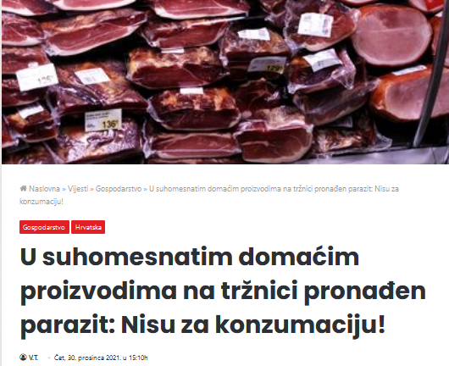
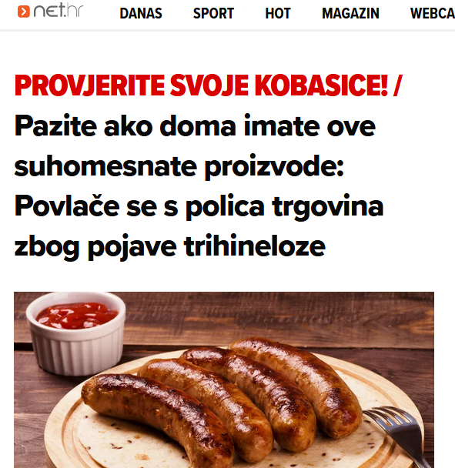
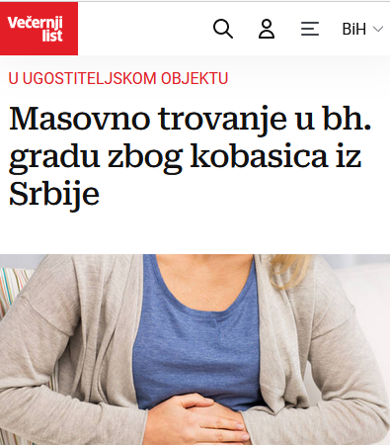
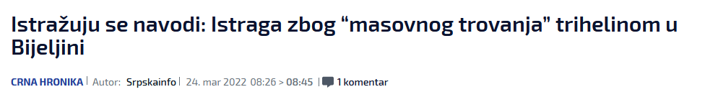
Primjeri
3. Uzročnik: Trichinella spiralis
PARAZIT
Trihineloza - konzumacija sirovog ili nedovoljno termički obrađenog mesa ili proizvoda od mesa koji sadrže učahurene trihinele
VAŽNO ! meso, mesni pripravci i mesni proizvodi u objekte moraju doći isključivo iz odobrenih objekata pod nadzorom veterinarske inspekcije, gdje se meso sa svakog trupa obavezno kontrolira na prisustvoTrichinella

Slide 10
Mikotoksini
- kemijski spojevi proizvedeni od patogenih plijesni
- vrlo stabilni i otporni na termičku obradu
- bez boje i okusa
- opasni i pri niskim koncentracijama
AFLATOKSINI
OHRATOKSINI
- sintetizira ograničeni broj sojeva plijesni iz rodova Aspergillus, Penicillium i Fusarium
- Skupina derivata dihidroizokumarina povezanih s L-β-fenilalaninom koju čine: OTA, OTB, OTC, OTα
- najtoksičniji predstavnik - okratoksin A (OTA)
- sekundarni metabolit plijesni iz rodova Aspergillus i Penicillium
FUMONIZINI
ZEARALENON
- skupina sekundarnih produkata metabolizma koje proizvode različite vrste plijesni iz roda Fusarium tijekom rasta na kukuruzu u koju ubrajamo fumonizine A1, A2, B1 - B4
- Producira ih 15-ak vrsta plijesni (najviše iz roda Fusarium)
- ZEA, sinonim F-2 toksin
ubraja se u estrogene (fitoestrogene) nesteroidne mikotoksine
Proizvode ga Fusarium graminearum te plijesni F. culmorum, F. cerealis, F. gibbosum porasle na kukuruzu tijekom zrenja i uskladištenja vlažnoga kukuruza

Slide 11
Mikotoksini
IZVORI
U HRANI
ZDRAVSTVENI
RIZICI
STRATEGIJE SMANJENJA RIZIKA
Žitarice, kruh, grah, soja, riža, kava, kakao, kikiriki, kokosov orah, pistacije, orasi, mlijeko, jaja, meso, suhomesnati proizvodi, suho voće, masline, maslinovo ulje, mlijeko, crna i bijela vina, orasi
Akutna i kronična toksičnost. Karcinogeni spojevi koji kod dugotrajne izloženosti mogu prouzročiti maligne tumore
Prije žetve: odabir sorti za sjetvu koje su otporne na plijesni, zaštita od insekata, praćenje parametara (T, relativna vlažnost, sadržaj vode, kakvoća i vrsta tla)
U tijeku žetve: sušenje i pročišćavanje
Nakon žetve: pravilno skladištenje, suzbijanje rasta plijesni, dekontaminacija
AFLATOKSINI
Kukuruz, pšenica, raž, ječam, zob,
riža, soja, grašak, grah, orašasto voće, kava, vino, pivo, meso, suhomesnati proizvodi, jaja
Lipofilan je i nefrotoksičan, posjeduje teratogena, hepatotoksična, imunosupresivna i karcinogena svojstva
Stupanj uklanjanja ovisi o: pH, temperaturi i nutrijentima u hrani
Fizikalne metode (namirnice): prženje, zagrijavanje na više temperature
Kemijske metode: obrada amonijakom s kalcijevim hidroksidom
OHRATOKSINI
Poljoprivredne kulture (kukuruz, zob i neke druge žitarice, brašno, tortile, kukuruzni proizvodi, riža, slatki krumpir, lješnjak, orasi i neki sirevi)
FUMONIZINI
Maligne posljedice povezane uz bubrege i jetru
Termička obrada namirnica nema utjecaja
Fizikalne metode: npr. čišćenje, mehaničko uklanjanje, pranje zrnja mogu djelomično smanjiti razinu ovih mikotoksina
Nepostojanje studija za ljude, ali zbog indicija o karcinogenosti ZEA za životinje, IARC (International agency for research on cancer) ga je svrstala u Skupinu 3 toksičnih spojeva
ZEARALENON
Kukuruz (najčešće), sijeno, stočna hrana, pšenica, ječam, soja, brašno, slad, pivo
Izbjegavanje konzumiranja hrane pripravljene od žitarica kontaminiranih sa ZEA

Slide 12
Zakonska regulativa
Zakon o hrani (NN 18/23)
Zakon o higijeni hrane i mikrobiološkim kriterijima za hranu
https://narodne-novine.nn.hr/clanci/sluzbeni/2022_07_83_1248.html
Uredba (EZ) br. 852/2004 Europskoga parlamenta i Vijeća od 29. travnja 2004. o higijeni hrane (SL L 139, 30. 4. 2004.)
Uredba Komisije (EZ) br. 2073/2005 od 15. studenoga 2005. o mikrobiološkim kriterijima za hranu (SL L 338, 22. 12. 2005.)
https://eur-lex.europa.eu/legal-content/HR/TXT/PDF/?uri=CELEX:32004R0852&rid=1
Pravilnik o mikrobiološkim kriterijima za hranu
https://narodne-novine.nn.hr/clanci/sluzbeni/2008_06_74_2454.html

Slide 13
2
KEMIJSKE OPASNOSTI
- Toksičnosti - konzumacija u velikim količinama - zdravstveni problemi
- Obradom se mogu ukloniti ili inaktivirati
- Slučajno zaostajanje deterdženata ili dezinficijensa
- Nezarazna otrovanja i ne prenose se dalje među ljudima

Slide 14
Alergeni
Reakcija preosjetljivosti (alergija) – reakcija imunološkog sustava
širenja stijenki krvnih žila, izlaska tekućine u tkiva, svrbeža, kihanja, kašlja, suzenja očiju, curenja nosa, grčeva u trbuhu, povraćanja, proljeva, crvenila, osipa kao koprivnjača, pa čak i akutne sustavne alergijske reakcije opasne po život
Zakon o informiranju potrošača o hrani (NN br. 56/13, 14/14 i 56/16)
Uredba (EU) br. 1169/2011 o informiranju potrošača o hrani
Njihovo je označavanje na deklaraciji hrane OBAVEZNO
ŽITARICE
RAKOVI
JAJA
RIBA
KIKIRIKI
ZRNA SOJE
- gluten
- proizvodi
- proizvodi
- proizvodi
- proizvodi
- proizvodi
MLIJEKO
ORAŠASTO VOĆE
CELER
GORUŠICA
SJEME SEZAMA
LUPINA
MEKUŠAC
proizvodi
laktoza
-bademi, lješnjaci, orasi, pistacija
- proizvodi
- proizvodi
- proizvodi
- proizvodi
- proizvodi

Slide 15
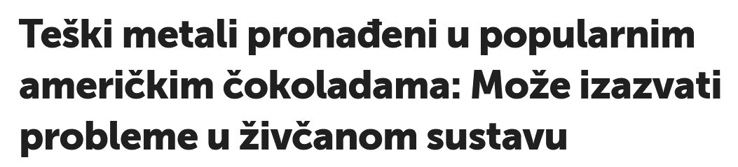
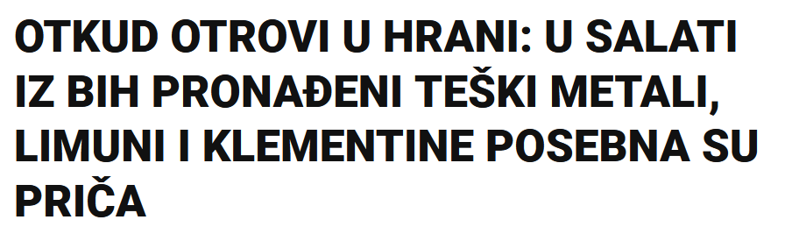
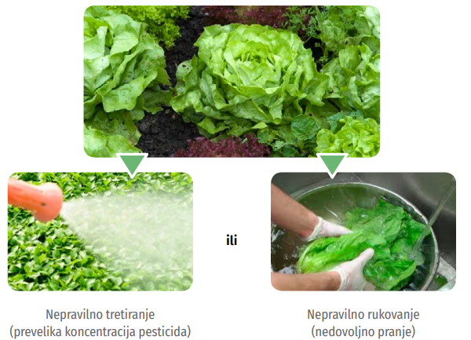
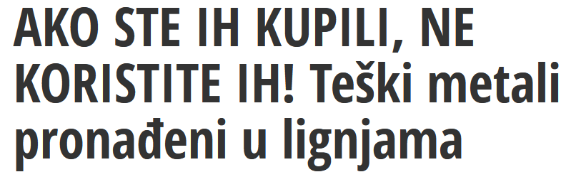
Pesticidi
Teški metali
U svakodnevnim namirnicama nalazimo ostatke pesticida
Gotovo svi pesticidi svrstani u grupu otrova
različitim ljudskim aktivnostima dospijevaju u tlo i vodu
Vrlo su stabilni i toksični, akumuliraju se u ekosustavu
olovo, kadmij, živa; arsen, bakar, cink
soda bikarbona, proizvodi
Pravilnik o toksinima, metalima, metaloidima, te drugim štetnim tvarima koje se mogu nalaziti u hrani (NN 16/2005-283)
Zakon o provedbi Uredbe (EZ) br. 396/2005 o maksimalnim razinama ostataka pesticida u i na hrani i hrani za životinje biljnog i životnjskog podrijetla (NN br. 80/13, 115/18, 32/20)
UREDBA (EZ) br. 396/2005 EUROPSKOG PARLAMENTA I VIJEĆA
od 23. veljače 2005. o maksimalnim razinama ostataka pesticida u ili na hrani i hrani za životinje biljnog i životinjskog podrijetla
Pravilnik o maksimalnim razinama ostataka pesticida u i na hrani i hrani za životinje biljnog i životinjskog podrijetla (NN 148/2008)
TROVANJE PESTICIDIMA
-primjer
ETILEN OKSID
Subjekti koji posluju sezamom odgovorni su za redovite provjere dobavljača koji je dužan pri svakoj isporuci uz standardnu dokumentaciju priložiti i analizu na etilen-oksid.

Slide 16
3
FIZIKALNE OPASNOSTI
U svim vrstama hrane

Slide 17
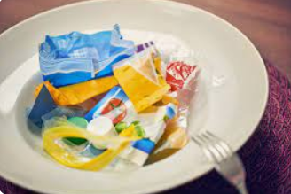
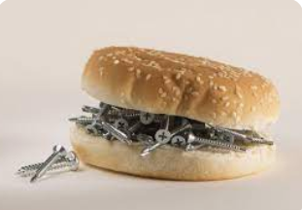
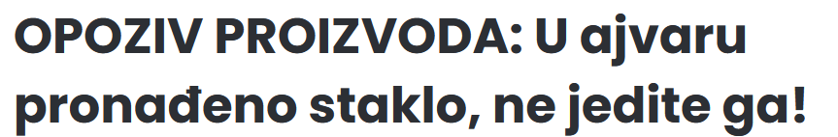
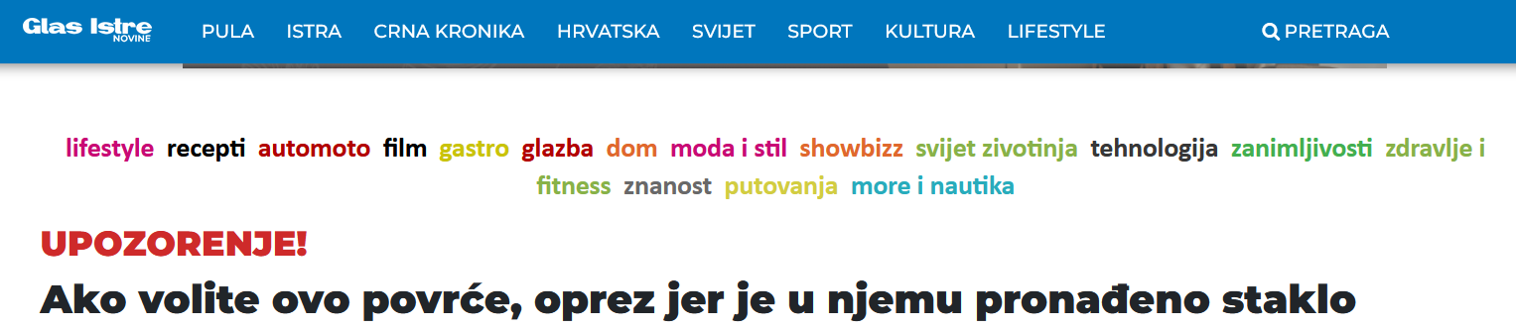
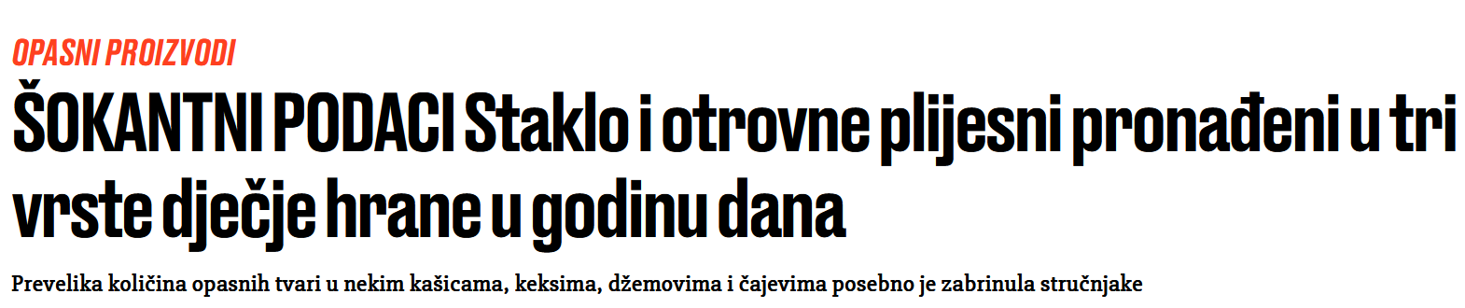
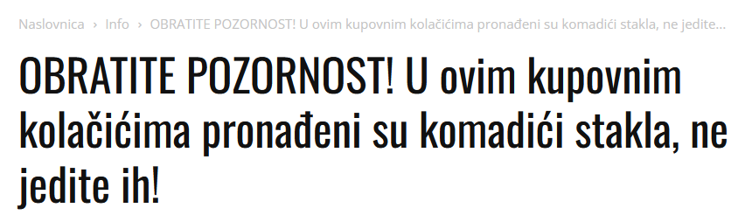
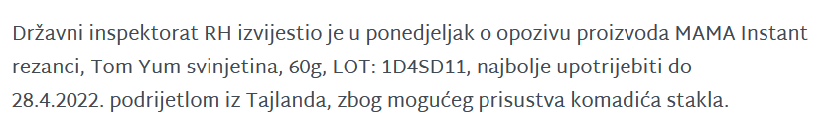
komadići stakla, plastike, gume, metala (od sačme u ustrijeljenim životinjama do vijaka i sličnih dijelova procesne opreme), kosti, tkanine, drvo, kamen, kukce, male životinje, hrđu itd.
Najčešće u hranu dospijevaju nenamjerno
ponekad i sama namirnica, može predstavljati opasnost (dimenzije ili fizikalna svojstva)
kratkoročne i dugoročne ekonomske posljedice za proizvođača (u slučaju povlačenja proizvoda s tržišta
Najčešće pritužbe - komadići plastike i stakla te metalna onečišćenja
Bomboni - gušenje
Konzerve s morskom ribom (naročito losos) i školjkašima - kristali koji podsjećaju na staklo (bezopasni mineral struvit koji nastaje spontano iz sastojaka konzerve)

Slide 18
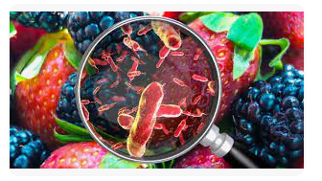
SPRIJEČIMO/TE TROVANJE HRANOM
KAKO?

Slide 19
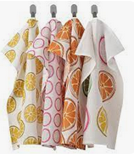
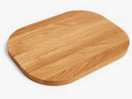

https://www.youtube.com/watch?v=iguM_pqetzo
Pravilno rukovanje hranom
ODVOJI
OPERI
sirovu hranu od termički obrađene hrane
sirovo meso, perad, ribu i plodove mora od ostale hrane
ne upotrebljavati iste daske i pribor za rezanje sirovog mesa i povrća te sirove i gotove termički obrađene hrane
čuvati hranu zatvorenu u posebnim posudama kako bi izbjegli međusobni dodir sirove i termički gotove hrane
ruke, radne površine, kuhinjski pribor, posuđe
voće i povrće, naročito ako se jede sirovo
O
O
O
O
OHLADI
čuvati hranu na sigurnim temperaturama!
ne ostavljati kuhanu ili pečenu hranu na sobnoj temperaturi dulje od 2 sata
nakon konzumiranja svu termički obrađenu i lako pokvarljivu hranu spremiti u hladnjak (na temperaturi ispod 4 °C)
ne pohranjivati hranu predugo, čak ni u hladnjaku, a ostatke hrane konzumirati u roku od 2 dana
ne odmrzavati zamrznutu hranu na sobnoj temperaturi, već u rashladnim uređajima
OBRADI
temeljita termička obrada - posebno meso peradi, jaja, ribu i morske plodove
temperatura: najmanje 73 °C (najmanje 30 sekundi)

Slide 20
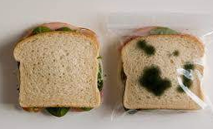
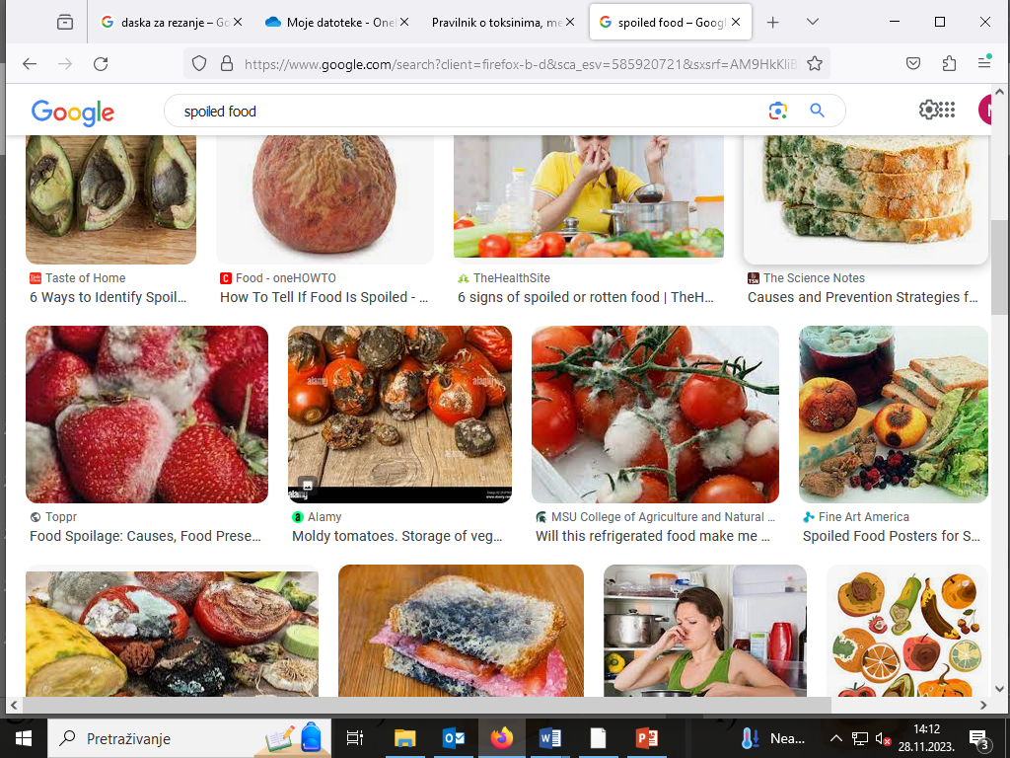
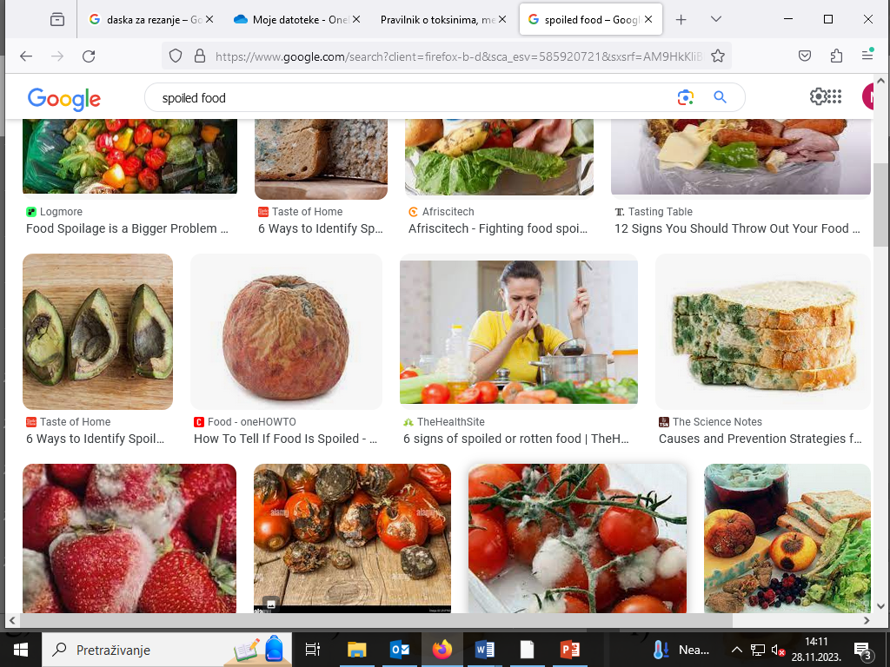
Uvjeti za kvarenje hrane
- mikroorganizmi za život, optimalan rast i razmnožavanje trebaju određene uvjete: hrana, temperatura, vrijeme prisutnosti mikroorganizama u povoljnim uvjetima, voda, kisik, pH i dr.
Koliko brzo bakterije rastu?
Što je najdraža hrana bakterijama?
topla i vlažna sredina
odlaganje i čuvanje hrane u hladnjaku značajno će usporiti razmnožavanje bakterija
hrana bogata bjelančevinama i vodom (meso, jaja, mlijeko i njihovi proizvodi)
vidne promjene na hrani poput promjene mirisa, boje, okusa, užegnutosti ili truljenja, gnjiljenja ili raspadanja

Slide 21
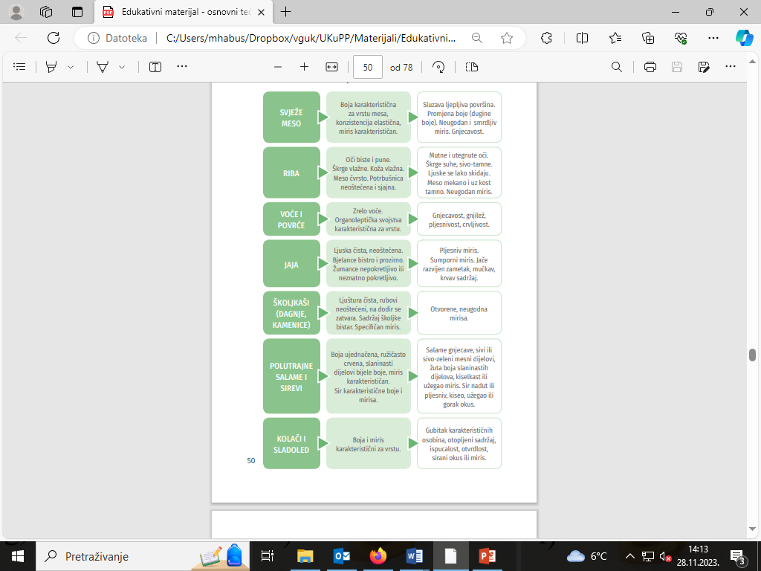
Karakteristična senzorska obilježja određenih vrsta hrane sa znakovima njena kvarenja

Slide 22
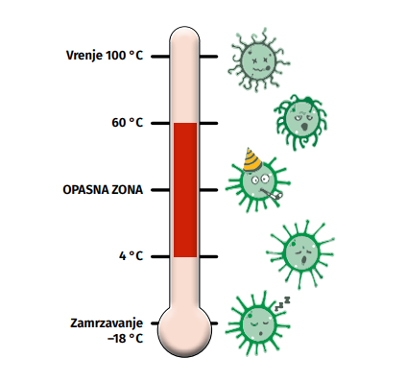
Kontrola temperaturnih režima čuvanja hrane i termičke obrade hrane
najopasnije temperature: 30 do 37 °C
na temperaturi vrenja +100 °C, ako ta temperatura djeluje dovoljno dugo, mikroorganizmi ugibaju
Temperatura hladnjaka treba biti od +4 do +8 °C. Pri toj temperaturi mikroorganizmi znatno sporije rastu. Ovu temperaturu treba poštovati kako pri prijemu hrane tako i pri skladištenju hrane u rashladnim uređajima (meso, meso peradi, iznutrice, mlijeko i mliječni proizvodi te gotova ohlađena hrana - hrana spremna za konzumaciju).
Temperatura zamrzivača treba biti -18 °C. Na toj temperaturi hrana se zamrzne, kao i mikroorganizmi. Nakon odmrzavanja većina bakterija je i dalje živa, što znači da mogu i nakon zamrzavanja dovesti do bolesti.
Postupak termičke obrade hrane podrazumijeva i postupak podgrijavanja hrane. Prilikom postupka podgrijavanja hrane, koja je prethodno bila termički obrađena i ohlađena, također je, kao i kod inicijalne termičke obrade, potrebno postići temperaturu od minimalno 73 °C/30 sekundi u središtu hrane.
Termička obrada hrane (kuhanje, pečenje, pasterizacija, sterilizacija) - hrana u većini slučajeva sigurna za konzumaciju nakon ovih postupaka (temperatura u središtu hrane!!)
Sirova, termički nepotpuno obrađena hrana predstavlja rizik jer omogućuje preživljavanje, rast i razmnožavanje bakterija koje mogu dovesti do trovanja hranom. Neke bakterije imaju toksine otporne na visoke temperature (termostabilne), stoga je važno da se oprezno rukuje hranom već i prije postupka termičke obrade hrane (tijekom “sirove faze”).
naknadna ili sekundarna kontaminacija
Kako bi izbjegli naknadnu kontaminaciju, s termički obrađenom hranom potrebno je pažljivo manipulirati i istu dobro zaštititi, te osobito paziti da ne dođe u dodir sa sirovom hranom koja može sadržavati patogene mikroorganizme.

Slide 23
Hladni proizvodi | u skladu s najnižom deklariranom temperaturom na hrani
Meso peradi | najviše 4 °C
Svježe meso | najviše 7 °C
Mljeveno meso | najviše 2 °C
Mesni pripravci | u skladu s deklariranom temperaturom na hrani
Jestivi nusproizvodi (iznutrice i sl.) | najviše 3 °C
Proizvodi od mesa | u skladu s najnižom deklariranom temperaturom hrane
Duboko zamrznuti proizvodi | ispod -18 °C (vanjska temperatura)
Mlijeko i mliječni proizvodi | u skladu s deklaracijom na proizvodu, preporuka do 8 °C
Topli proizvodi | iznad 65 °C
Voćne i povrtne salate | najviše 8 °C ili u skladu s deklariranom temperaturom na hrani
Svježa riba | 0-3 °C, približno temperatura otapanja leda
Zamrznuta riba ispod -18 °C | ispod -18 °C
Duboko zamrznuti proizvodi ispod -18 °C | ispod -18 °C
Gotova hrana u hladnom lancu (npr. pripremljeni namazi i sl.) | najviše 4 °C (najviše 24 sata)

Slide 24
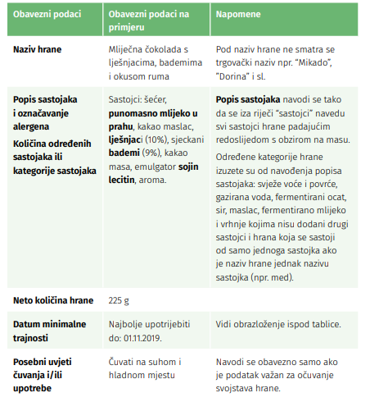
Označavanje hrane
Zakon o informiranju potrošača o hrani (NN br. 56/13, 14/14 i 56/16)
Pravilnik o općem deklariranju ili označavanju hrane (NN br. 117/,03, 130/03, 48/04
Uredba (EU) br. 1169/2011 o informiranju potrošača o hrani
Na deklaraciji hrane (na samoj ambalaži) ili etiketi koja je za nju pričvršćena - “obavezne informacije”
- lako uočljive na vidljivom mjestu, jasno čitljive i neizbrisive
- ne smiju biti skrivene, prekrivene ili prekinute drugim pisanim ili slikovnim prikazima, ili drugim materijalom (npr. etiketa “Akcija – sniženo” i sl.)
NAVOĐENJE ROKA TRAJANJA
1. Upotrijebiti do: zdrastveno neispravna
2. Najbolje upotrijebiti do: narušena kvaliteta
3. Ne navodi se rok trajanja: Voće i povrće, vino, ocat, sol, šećer, pekarski proizvodi (i jednodnevni kolači),
bomboni, žvakaće gume

Slide 25
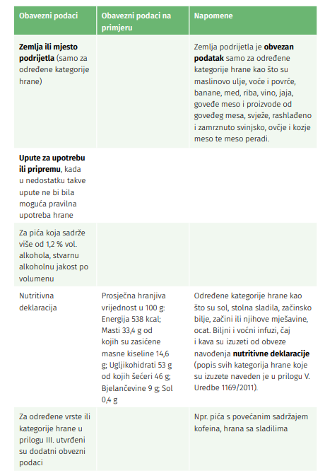
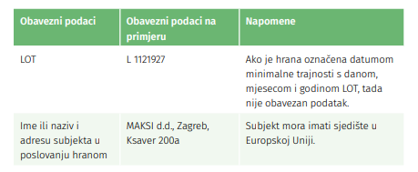
Mala pakiranja: u slučaju ambalaže ili spremnika čija je najveća površina manja od 10 cm²
- naziv hrane, informacije o alergenima, neto količina hrane, datum minimalne trajnosti ili “upotrijebiti do” datum (sastojci proizvoda navode se na druge načine ili se daju na uvid potrošaču u slučaju njegovog zahtjeva)
Važne napomene: hrani nije dozvoljeno pripisivati svojstva prevencije, terapije ili liječenja bolesti ili pripisivati svojstva koje hrana nema

Slide 26
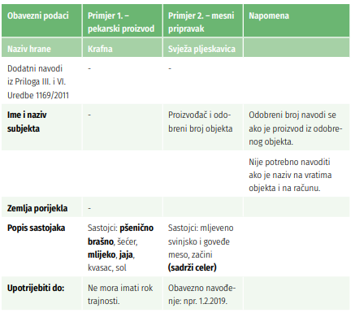
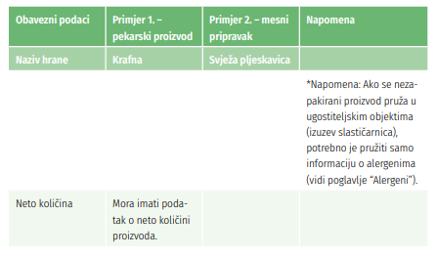
Nepretpakirana hrana
Pravilnik o informiranju potrošača o nepretpakiranoj hrani (NN br. 144/44)

Slide 27
Označavanje alergena
NEPRETPAKIRANA HRANA/PROIZVODI
ZAPAKIRANA HRANA/PROIZVODI
U ugostiteljstvu (ali ne i slastičarnice)
Pekarski i slastičarski proizvodi, konditorski proizvodi, zamrznuti deserti, mesni pripravci
- u sklopu popisa sastojaka moraju biti naglašeni (npr. različitim slovima, stilovima ili bojama u pozadini ili boldano)
- u slučaju hrane za koju nije propisana obveza navođenja popisa sastojaka (npr. vino) alergeni se navode tako da se iza riječi “sadrži” navede alergen (npr. sadrži: sulfite)
Informaciju o alergenima moguće je ponuditi na drugi način, npr. usmenom komunikacijom
Potrebno je navesti popis sastojaka u pisanom obliku, a alergeni trebaju biti istaknuti tj. naglašeni
Vidljivo mjesto (npr. u cjeniku, na stolu) - obavijest o informacijama o alergenima ili obraćanje osoblju (osoblje tada mora znati sve potrebne informacije)
- obavijest mora biti lako uočljiva, jasno čitljiva (neizbrisiva)
- informacije moraju biti dostupne u ispisanom ili elektroničkom obliku kako bi na zahtjev bile lako dostupne potrošaču i nadležnim inspekcijama i dostupne prije nego što je hrana ponuđena na prodaju
Ugostiteljstvo

